Slide 1



DX 트랙 미니프로젝트 3차
온프레미스 아키텍처
DX 10반 27조
최재훈, 최병민, 조세진, 지세란, 김소연, 박재서, 박주현, 유채민
Make it possible

Slide 2
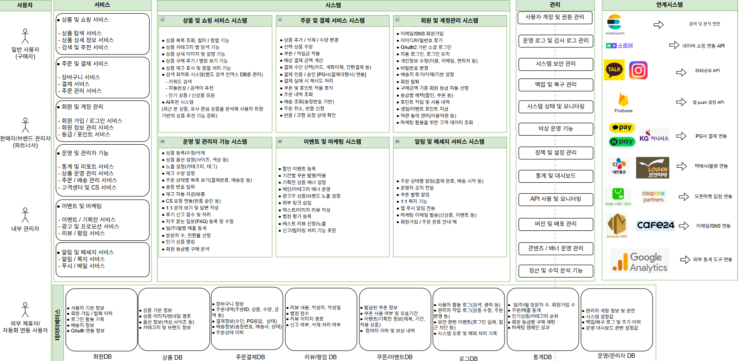
[목표시스템 설계 구성도]

Slide 3
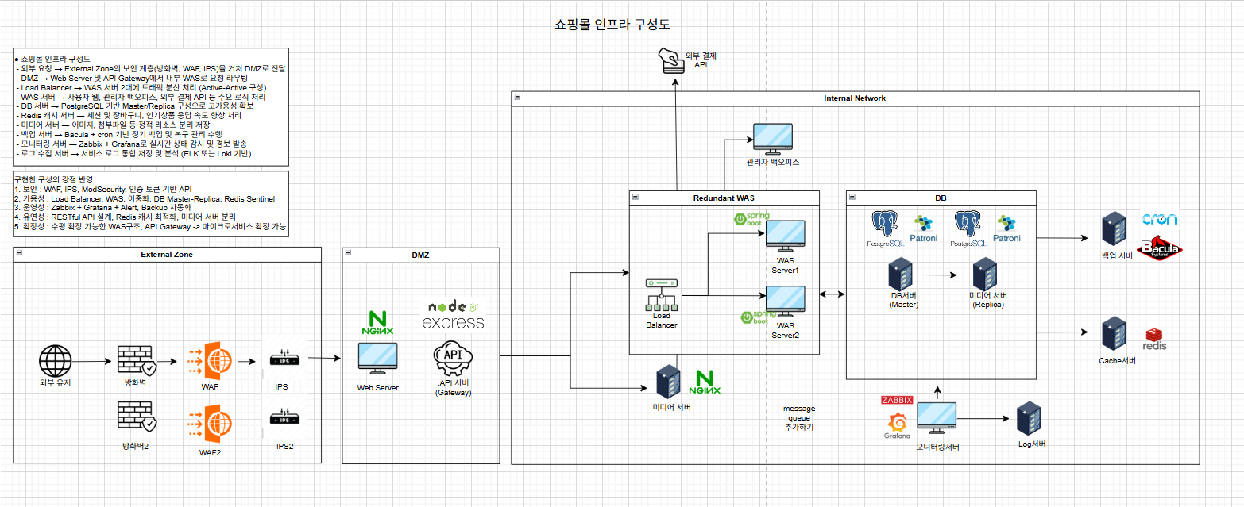
[인프라 구성도]

Slide 4
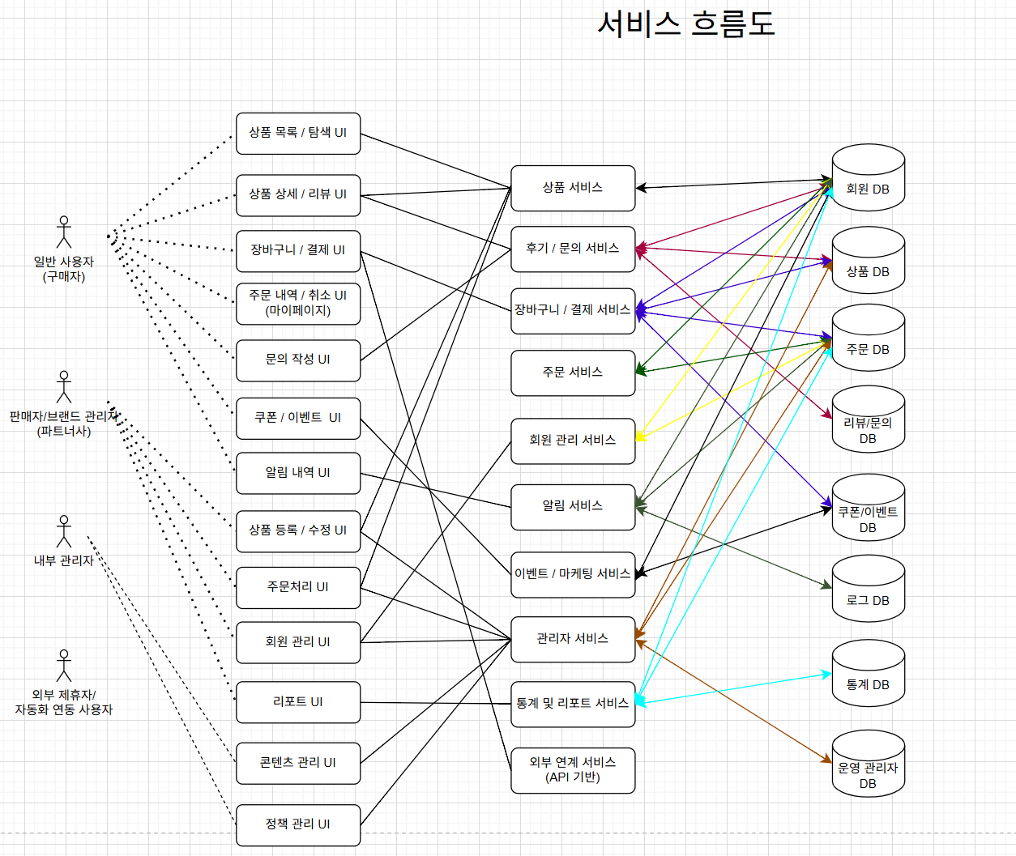
[서비스 흐름도]
UI (화면) 구성
1. 상품 목록/탐색 UI : 카테고리, 키워드, 필터, 인기상품 등
2. 상품 상세 / 리뷰 UI : 상세정보, 리뷰, 문의, 관련 상품
3. 장바구니 / 결제 UI : 수량 변경, 삭제, 쿠폰 적용, 결제 수단 선택
, PG사 연동, 주문 완료
4. 주문내역 / 취소 UI : 주문내역, 배송 조회, 취소 요청
5. 문의 작성 UI
6. 쿠폰 / 이벤트 : 참여 이벤트, 쿠폰 발급 확인
7. 알림 내역 UI : 주문/배송 상태 알림, 쿠폰 도착 알림
8. 상품 등록 / 수정 UI : 상품 정보 입력, 옵션 관리
9. 주문 처리 UI : 배송 상태 변경, 송장 입력
10. 회원 관리 UI : 회원 등급 조정, 활동 기록
11. 리포트 UI : 매출/방문자/이벤트 참여 통계
12. 콘텐츠 관리 UI : 배너, 이벤트 콘텐츠 편집
13. 정책 관리 UI : 환불, 배송, 이용약관 설정

Slide 5
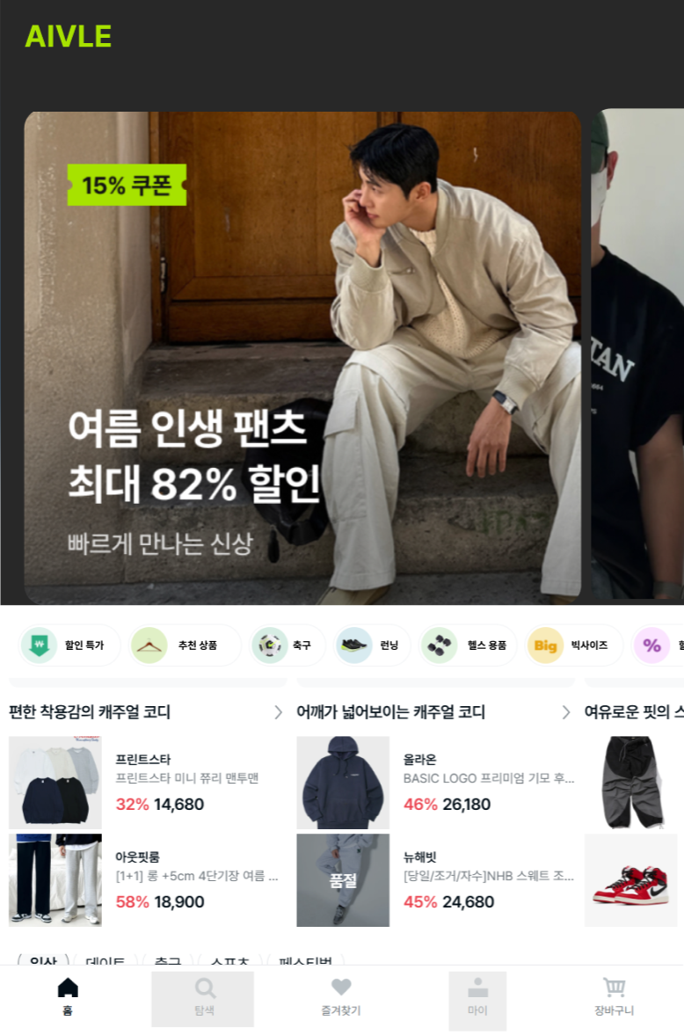
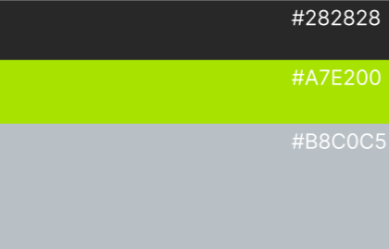

[프로토타입 설계]
[Key Color]
[#A7E200]

Slide 6
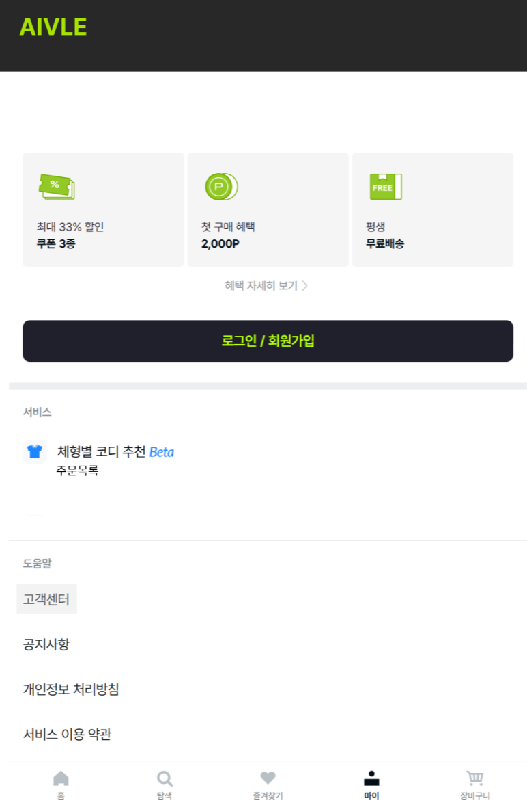
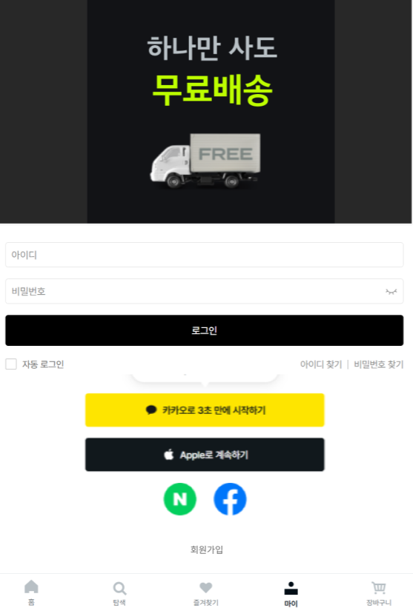
[프로토타입 설계]
[메인화면]
[마이페이지]
[로그인 화면]

Slide 7
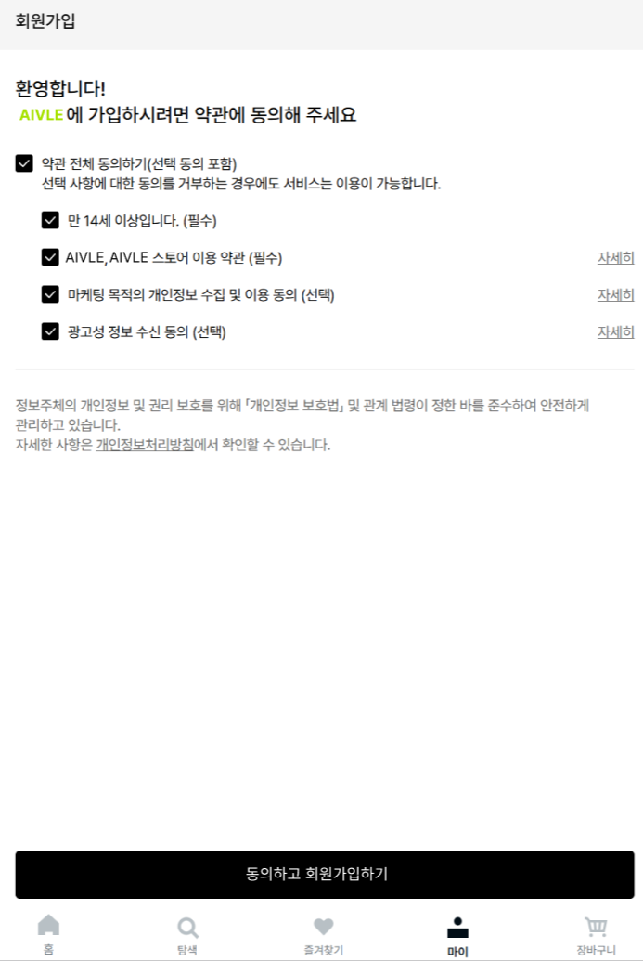
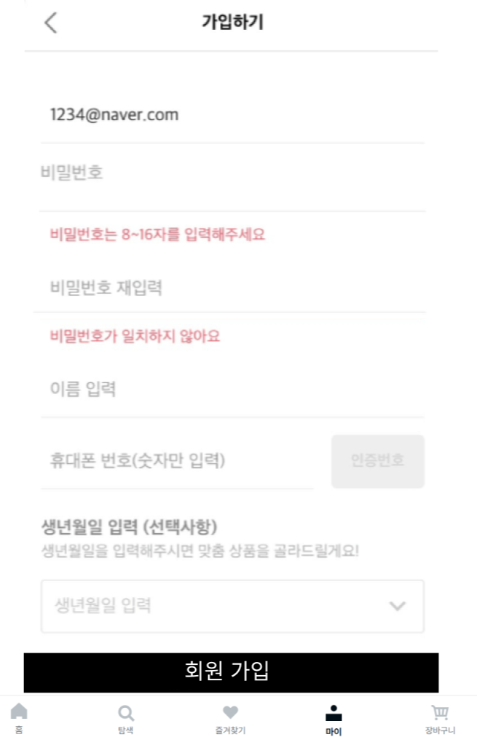

[프로토타입 설계]
[로그인 화면]
[회원가입 화면]
[개인정보 입력]

Slide 8
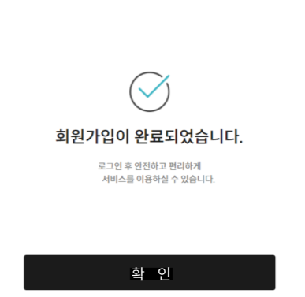


[프로토타입 설계]
[로그인 화면]
[회원가입 화면]
[메인화면]

Slide 9
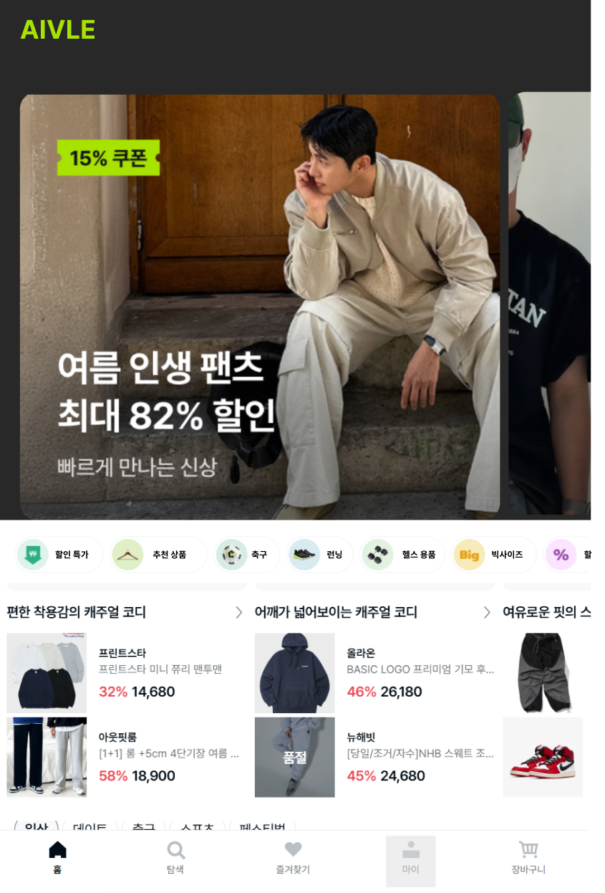
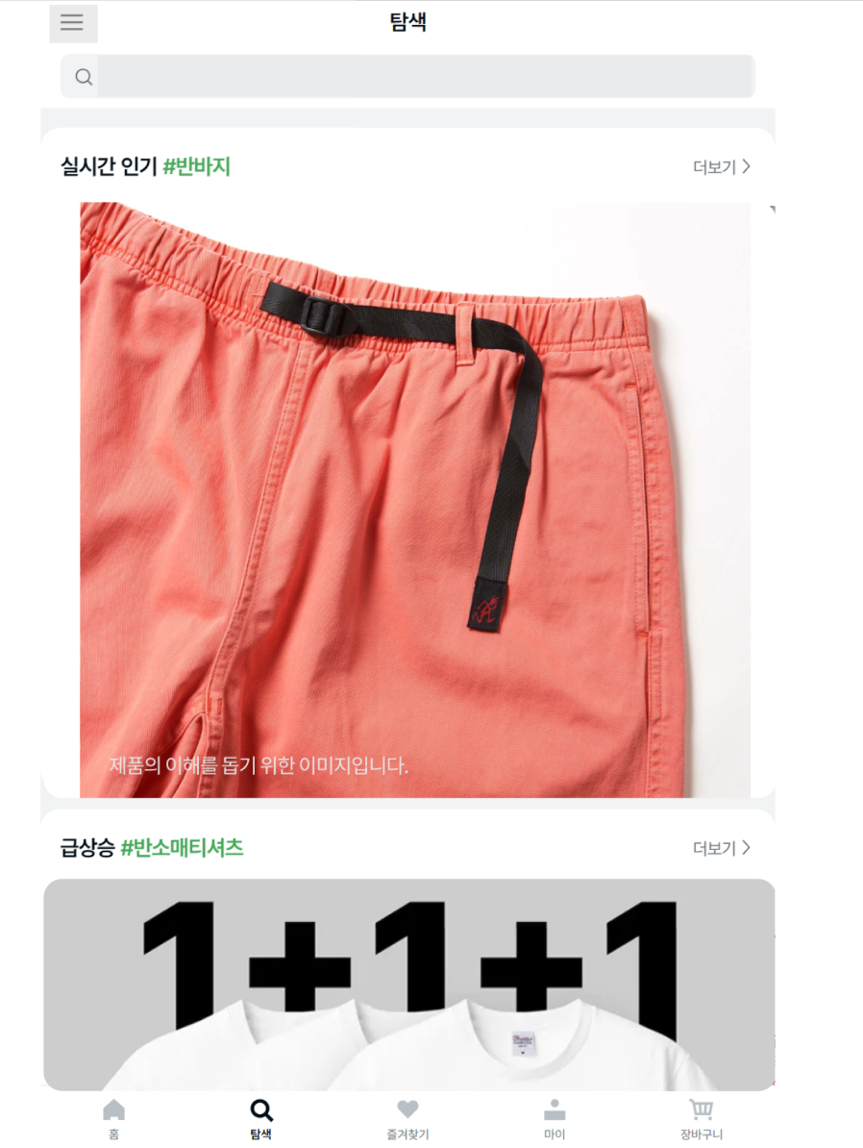
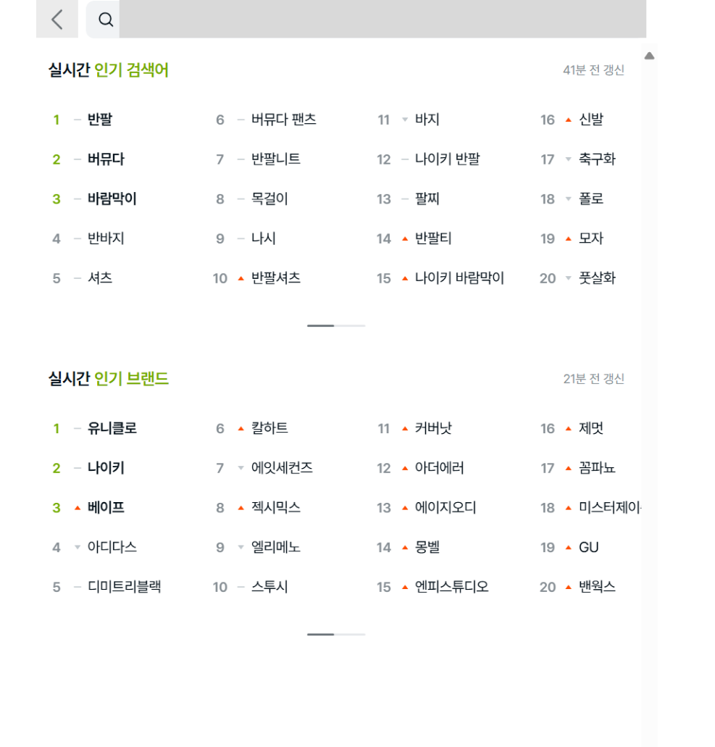
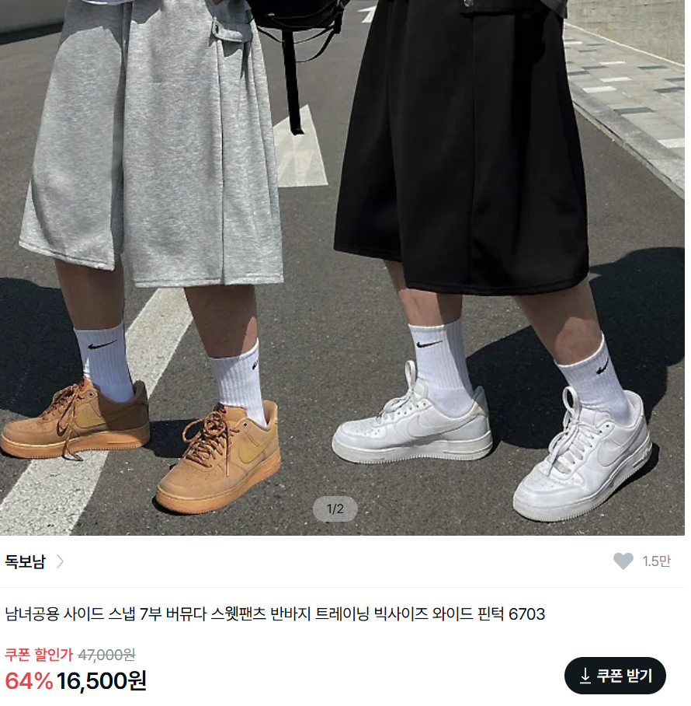
[프로토타입]
[메인화면]
[상품 검색]
[키워드 검색]
[상품 결과]

Slide 10
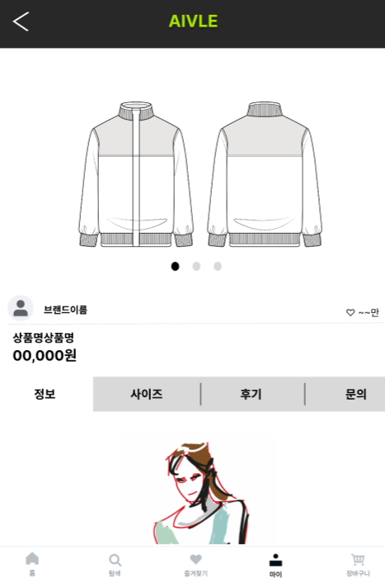
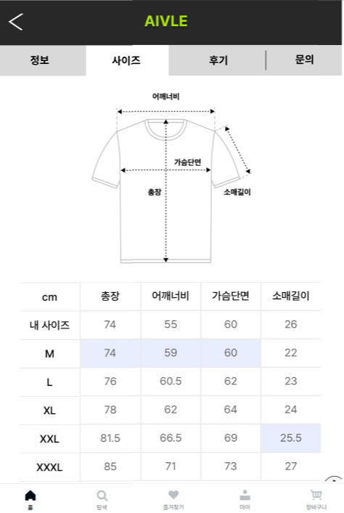
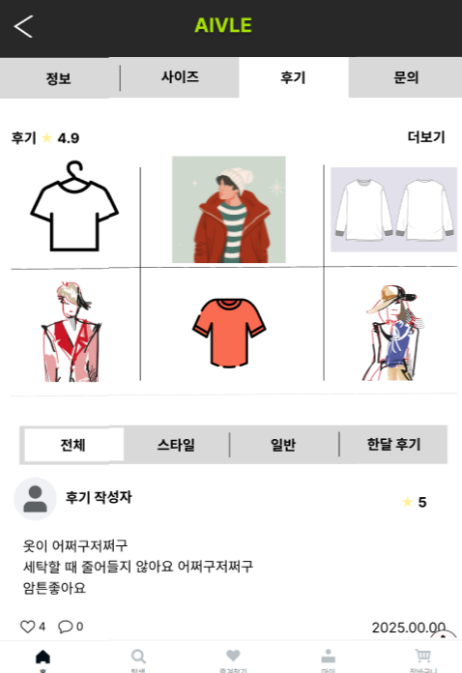
[프로토타입 설계]
[상품 상세페이지]
[사이즈 상세 화면]
[후기 화면]

Slide 11
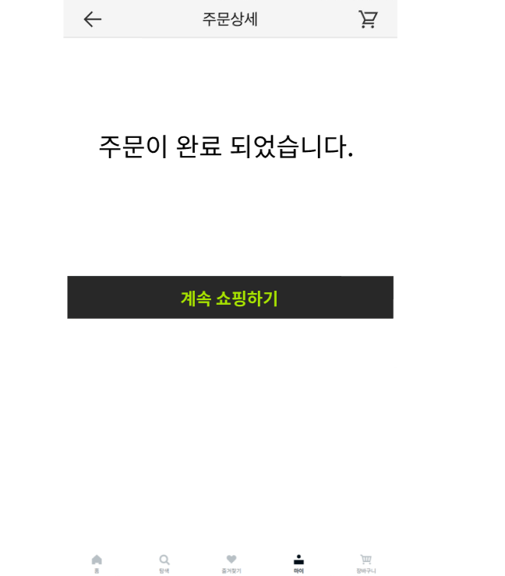
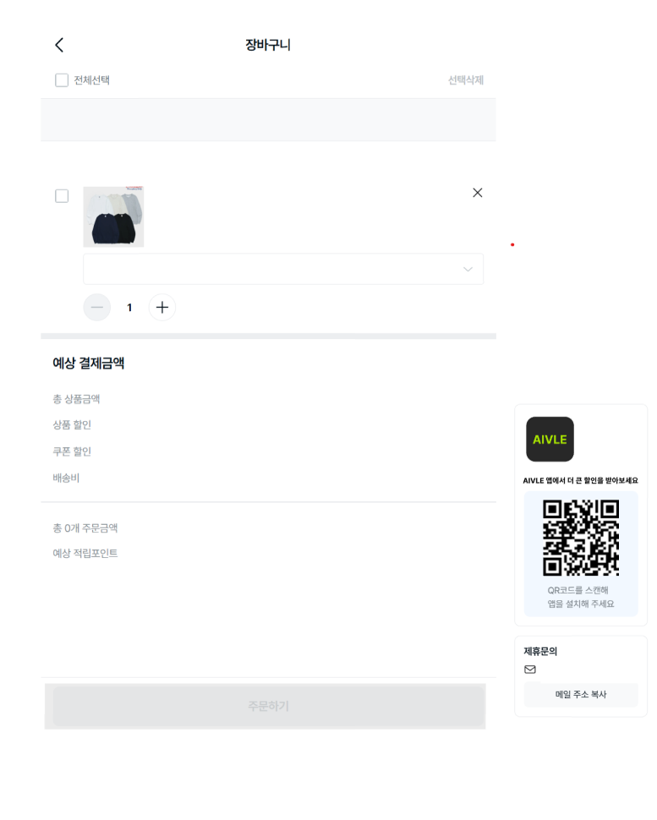
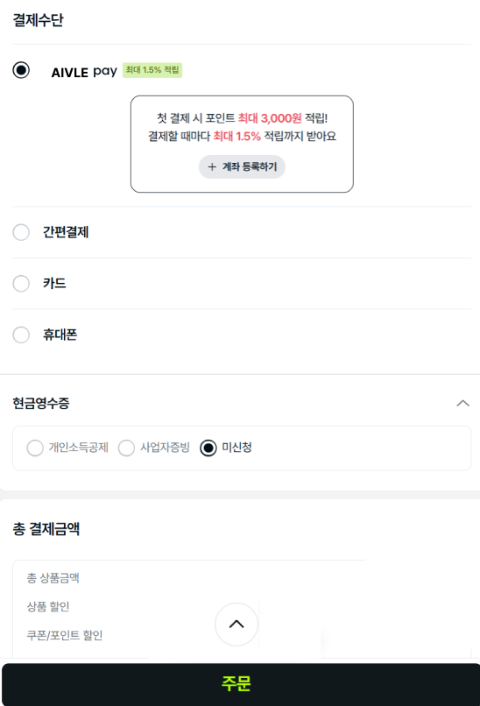
[프로토타입]
[메인화면]
[장바구니 내역]
[상품 결제]
[결제 완료]

Slide 12
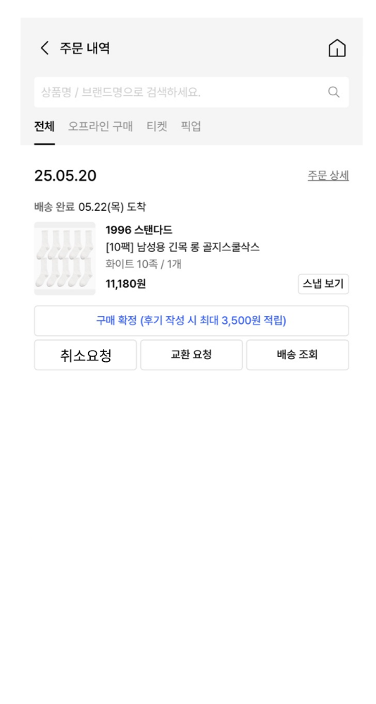
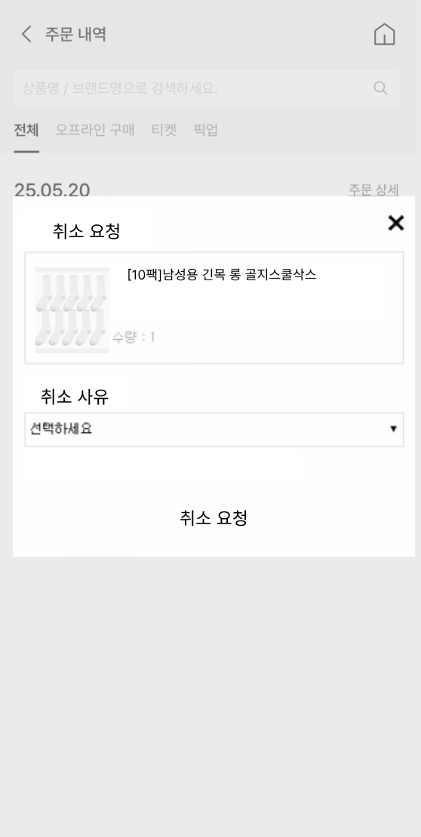
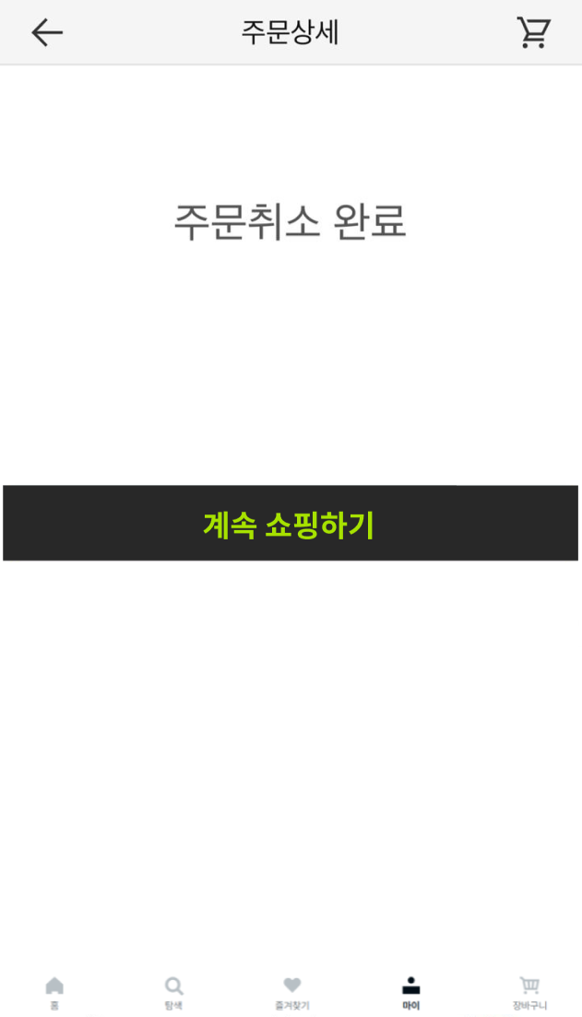
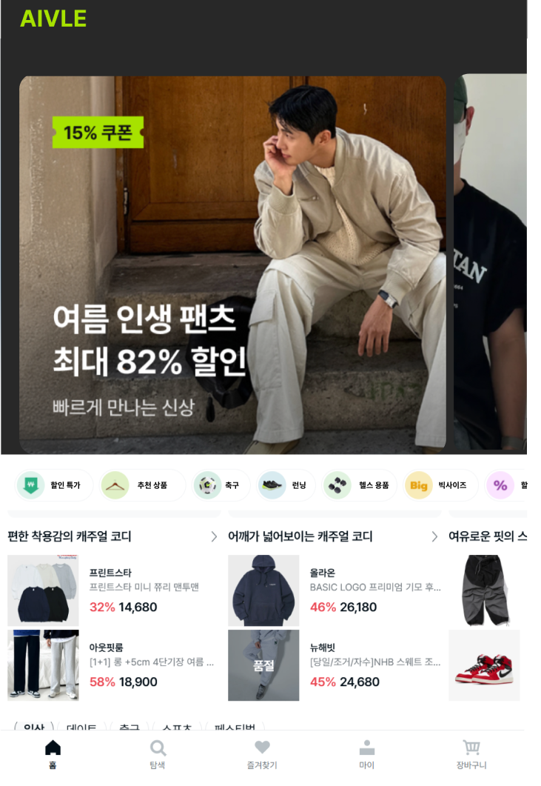
[프로토타입]
[취소 완료]
[메인화면]
[장바구니 내역]
[취소 내역]

Slide 13
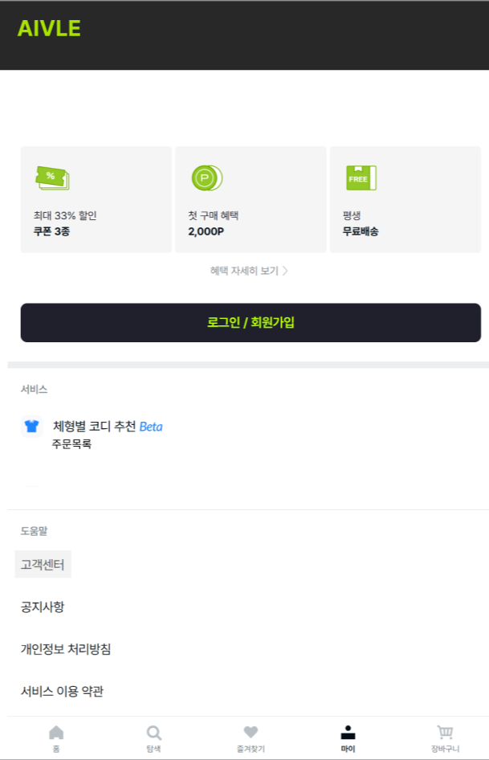
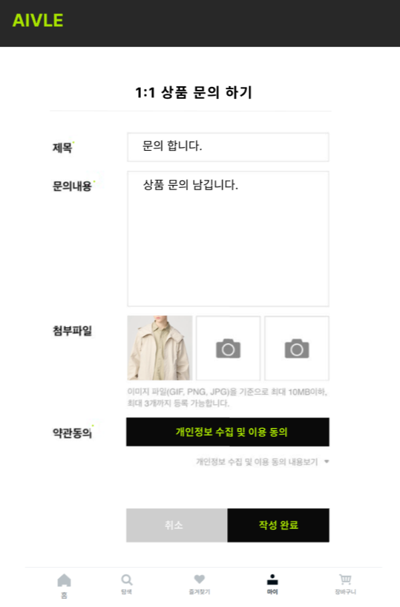
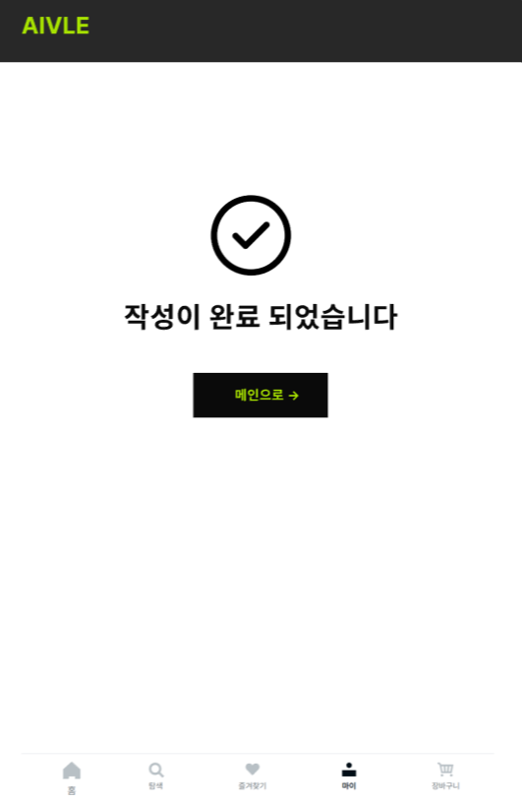
[프로토타입 설계]
[마이페이지-고객센터]
[1:1 상품 문의 화면]
[작성 완료 화면]

